Slide 1


Projet DATAImmo
Analyse du marché immobilier

Slide 2
Sommaire
📌 Pourquoi DATAImmo ?
📊 Présentation des données sources et nettoyage des données
🔐 Conformité au RGPD et stratégie de sauvegarde
Dictionnaire de données et structure des tables
🧱 L’architecture de la base de données (BDD)
🗃️ La création et alimentation de la BDD
📈 Exploitation de DATAImmo à travers des requêtes ciblées
Conclusion
📚
🎓

Slide 3
📌 Le contexte du projet
🔍 L’analyse de données joue un rôle de + en + central dans la stratégie des entreprises.
🎯 OBJECTIFS:
Approfondir l’analyse du marché immobilier
Prédire l’évolution des prix avec plus de précision
Optimiser l’accompagnement client
Se différencier face à la concurrence

Slide 4
📊 Les données sources
3 Fichiers Excel utilisés:
📁 donnees_communes (Source: INSEE), sur la population des communes françaises
📁 fr-esr-referentiel-geographique (Source: data.gouv.fr), concernant les codes géographiques des communes françaises
📁 valeurs-foncières (Source: open data DVF), sur les transactions immobilières du 1er semestre 2020 en France

Slide 5
📊 Nettoyage des données :
Sélection des colonnes de données pertinentes
Suppression des colonnes vides ou redondantes
Création de fichiers CSV pour chaque table de la BDD

Slide 6
RGPD & Stratégie de sauvegarde
🔐 Conformité au RGPD :
Suppression des colonnes contenant des données à caractère personnel non conformes au RGPD
Exemple: nom de l’acquéreur dans fichier valeurs_foncières
💾 Sauvegarde des données:
Réalisation d'une copie de sauvegarde quotidienne de la BDD au format SQL

Slide 7
Le dictionnaire de données
📚

Slide 8
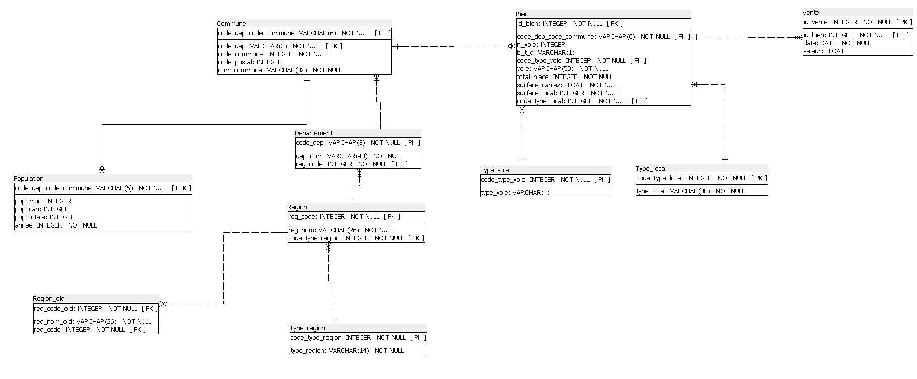

Le schéma relationnel normalisé
🧱
Logiciel utilisé: SQL Power Architect

Slide 9

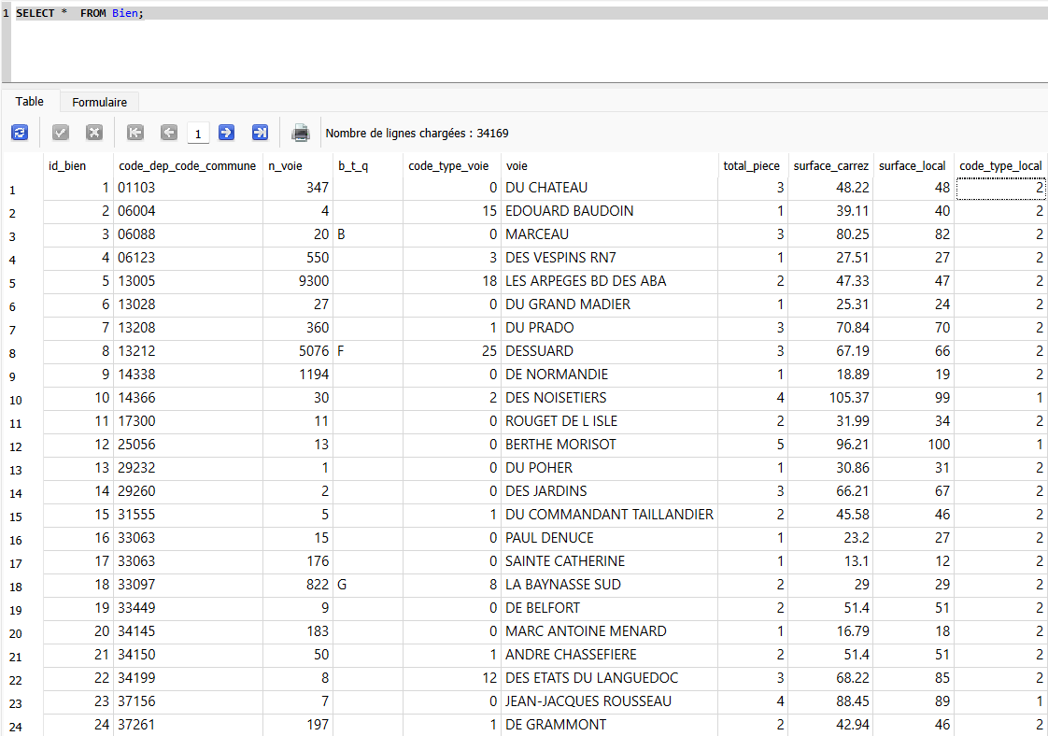

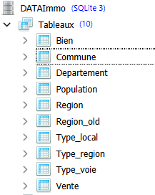
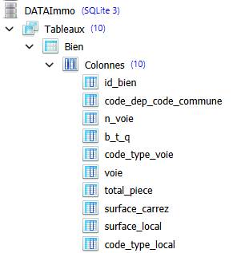
Création de DATAImmo
🗃️
SGBD utilisé:
Logiciel utilisé:

Slide 10
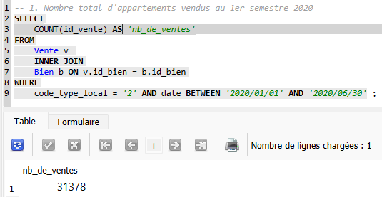
Requêtes et résultats issus de DATAImmo
📈
Nombre total d’appartements vendus au 1er semestre 2020

Slide 11
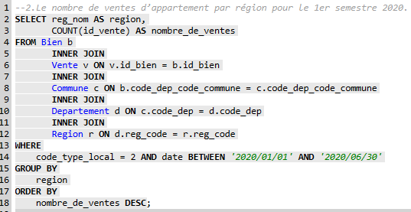
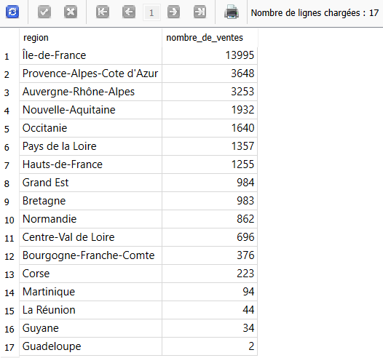
Requêtes et résultats issus de DATAImmo
📈
Le nombre de ventes d’appartement par région pour le 1er semestre 2020

Slide 12
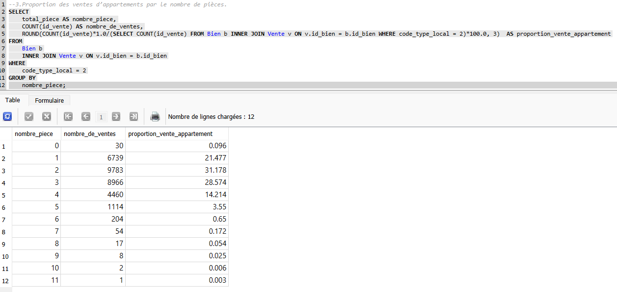
Requêtes et résultats issus de DATAImmo
📈
Proportion des ventes d’appartements selon le nombre de pièces

Slide 13
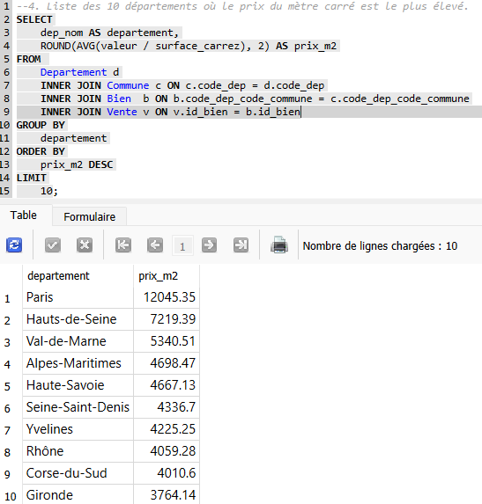
Requêtes et résultats issus de DATAImmo
📈
Top 10 des départements par prix moyen au m²

Slide 14
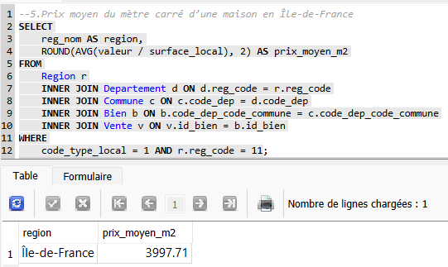
Requêtes et résultats issus de DATAImmo
📈
Prix moyen au m² d’une maison en Île-de-France

Slide 15
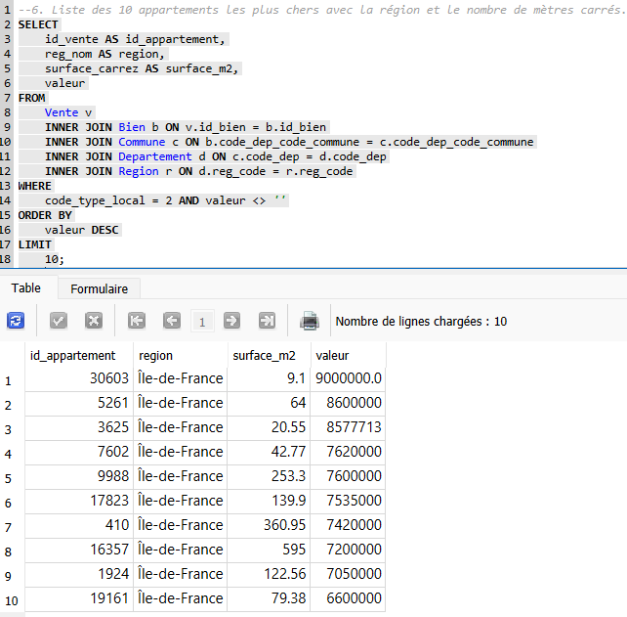
Requêtes et résultats issus de DATAImmo
📈
Top 10 des appartements les plus chers

Slide 16
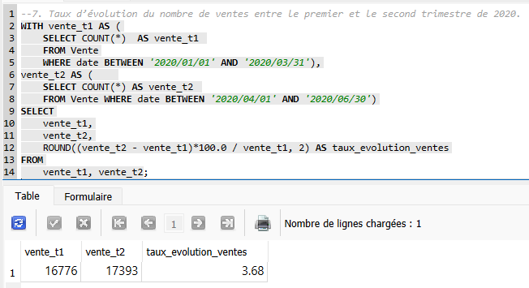
Requêtes et résultats issus de DATAImmo
📈
Evolution des ventes en % entre le premier et le second trimestre de 2020

Slide 17
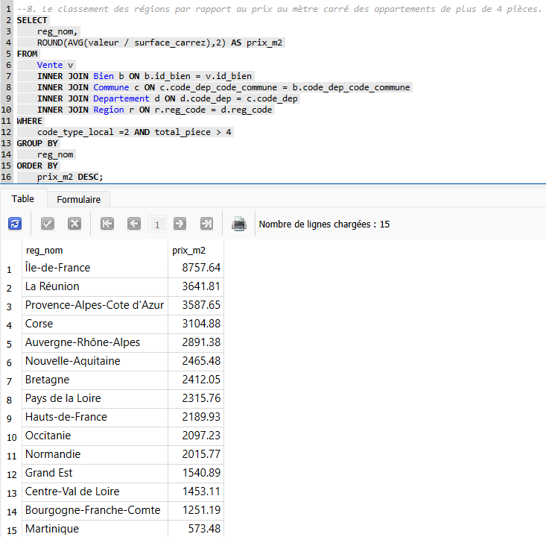
Requêtes et résultats issus de DATAImmo
📈
Le classement des régions selon le prix au mètre carré (appartement > 4 pièces)

Slide 18
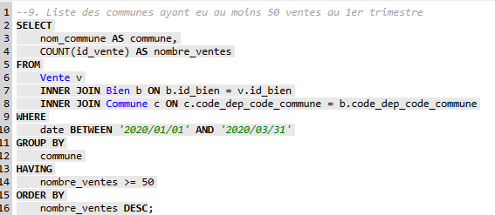
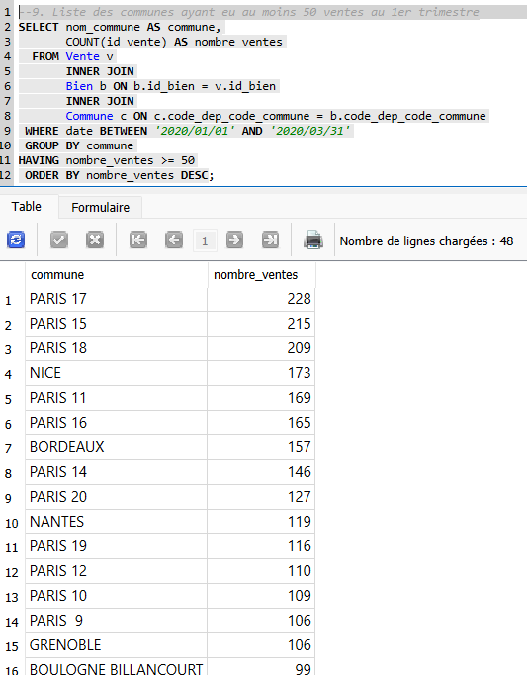
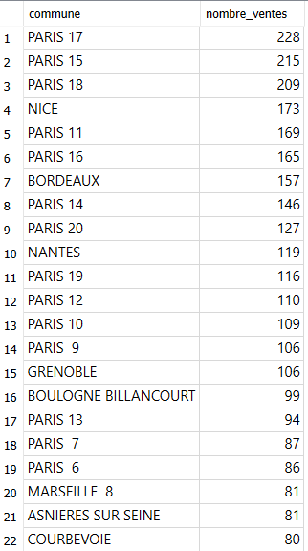
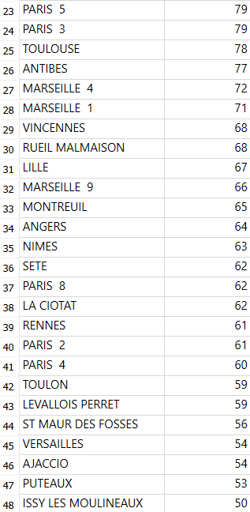
Requêtes et résultats issus de DATAImmo
📈
Communes ayant enregistré au moins 50 ventes au 1er trimestre 2020

Slide 19
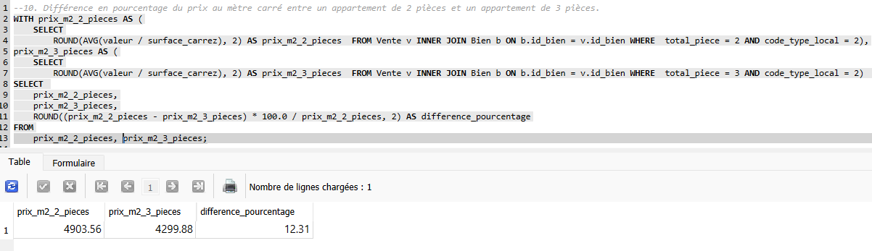
Requêtes et résultats issus de DATAImmo
📈
Ecart de prix au m² en % entre des appartements de 2 pièces et 3 pièces

Slide 20
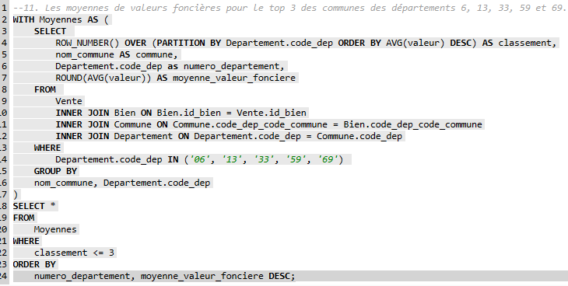
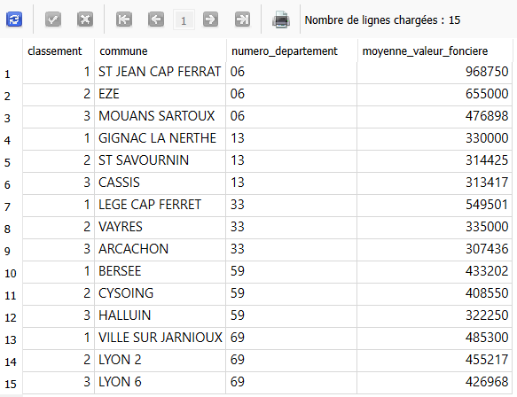
Requêtes et résultats issus de DATAImmo
📈
Valeurs foncières moyennes : Top 3 des communes des départements 06, 13, 33, 59 et 69

Slide 21
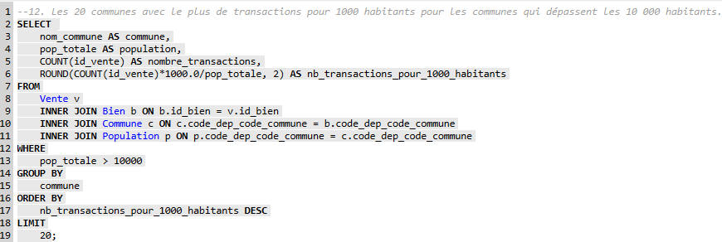
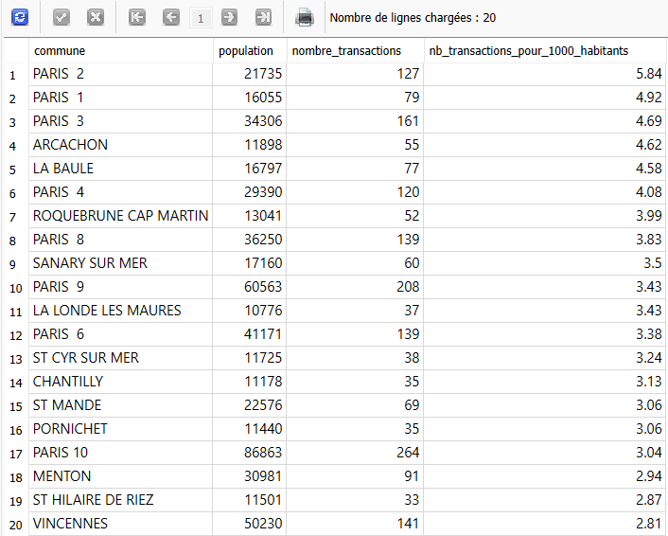
Requêtes et résultats issus de DATAImmo
📈
Les 20 communes (> 10000 habitants) avec le plus de transactions pour 1000 habitants

Slide 22
Conclusion
🎓
DATAImmo aujourd’hui :
Structure et analyse les données immobilières collectées
Permet une meilleur compréhension du marché
Permet d’anticiper les évolutions du marché immobiliers
DATAImmo demain:
Prédiction des prix
Recommandation de biens ciblés

Slide 23
Merci de votre attention
À vos questions !

